Slide 1

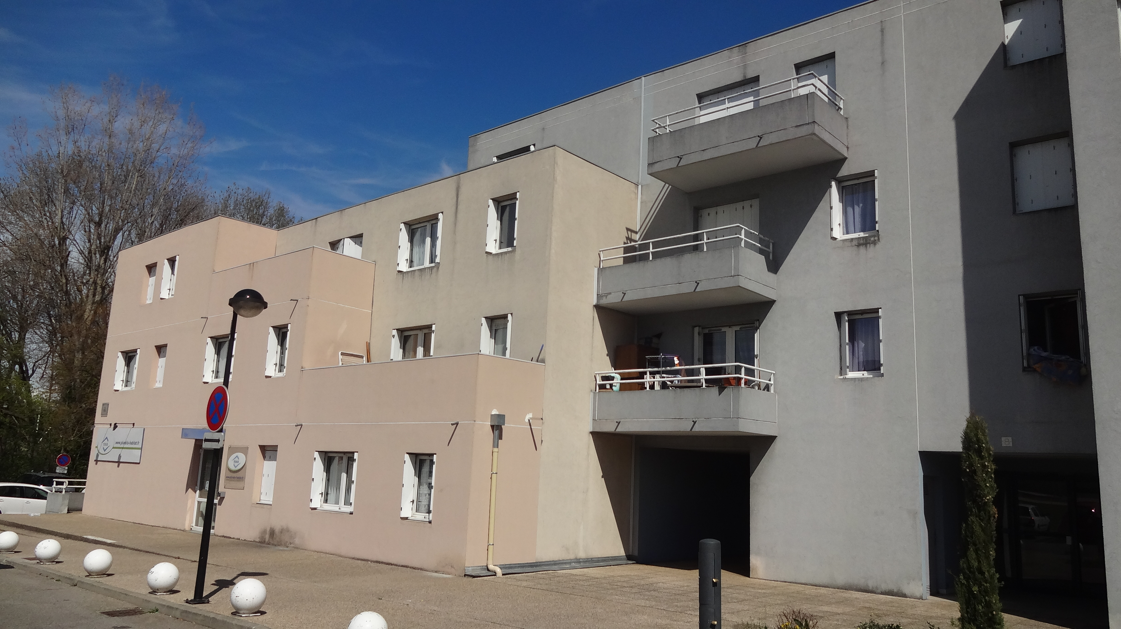


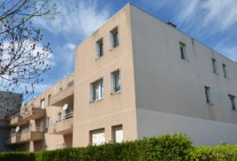
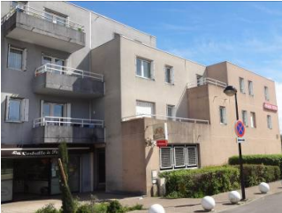

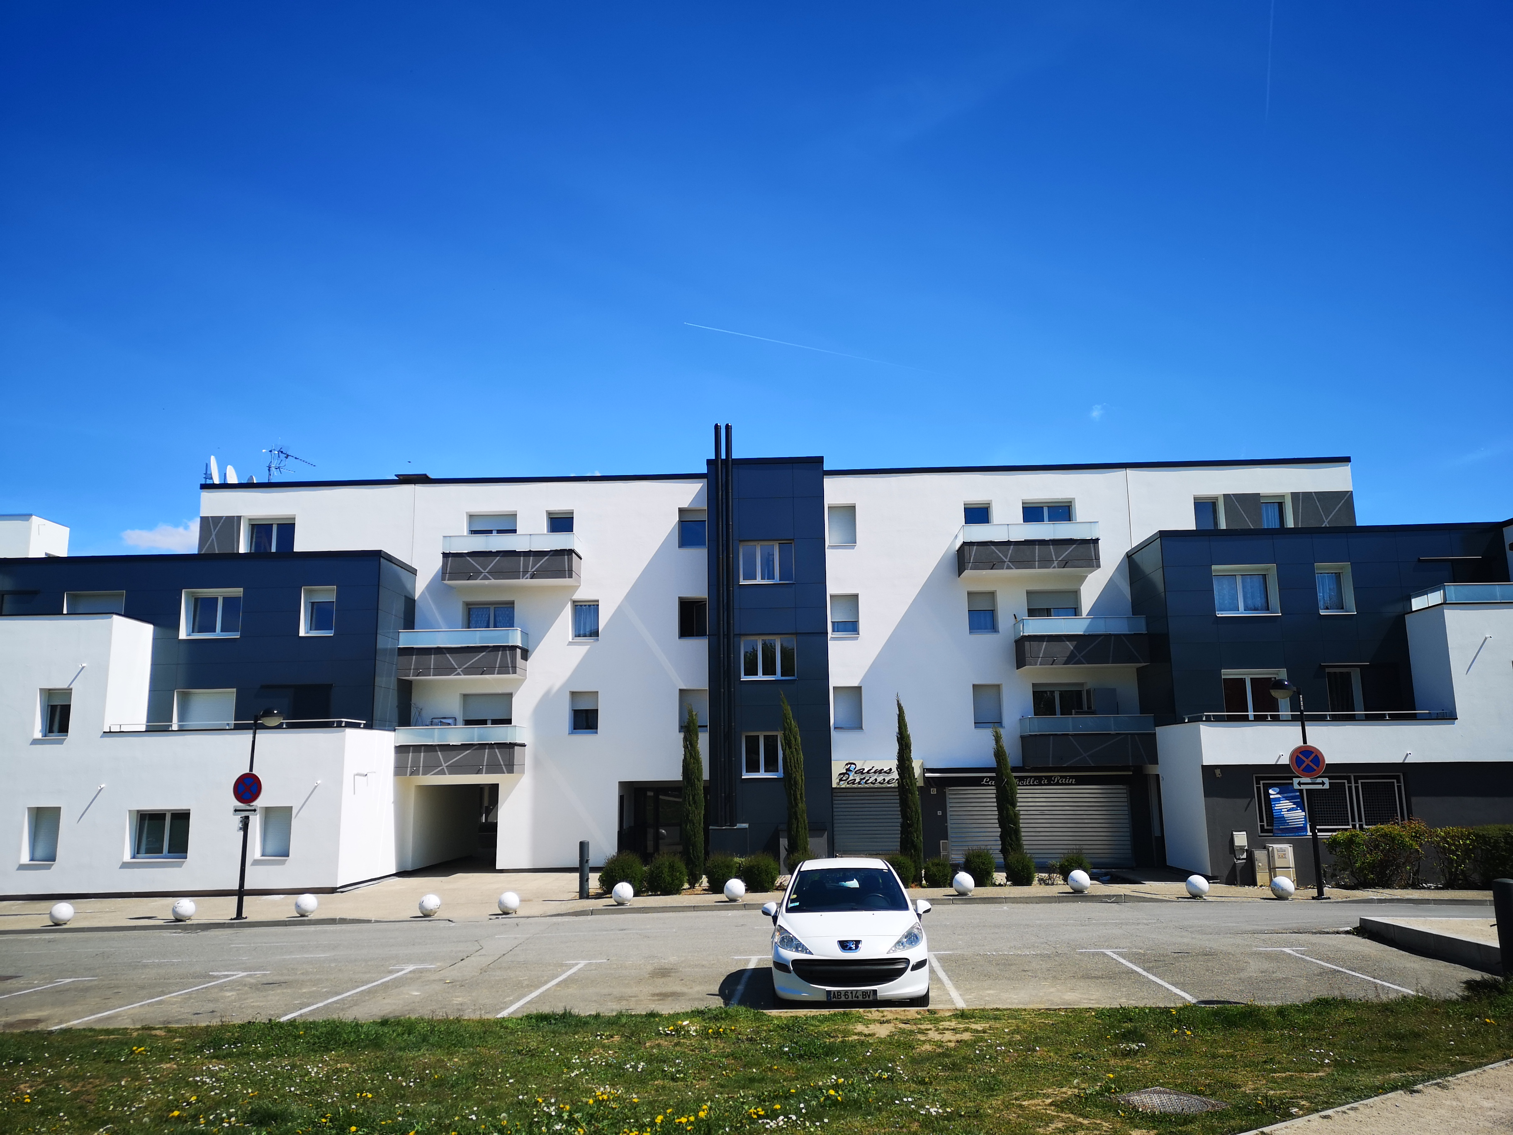
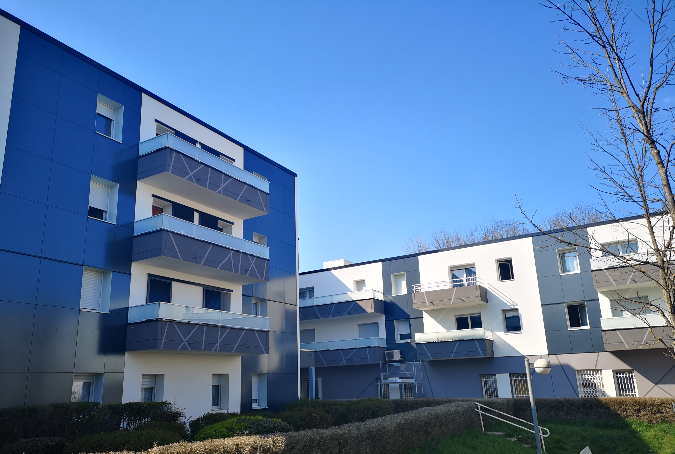

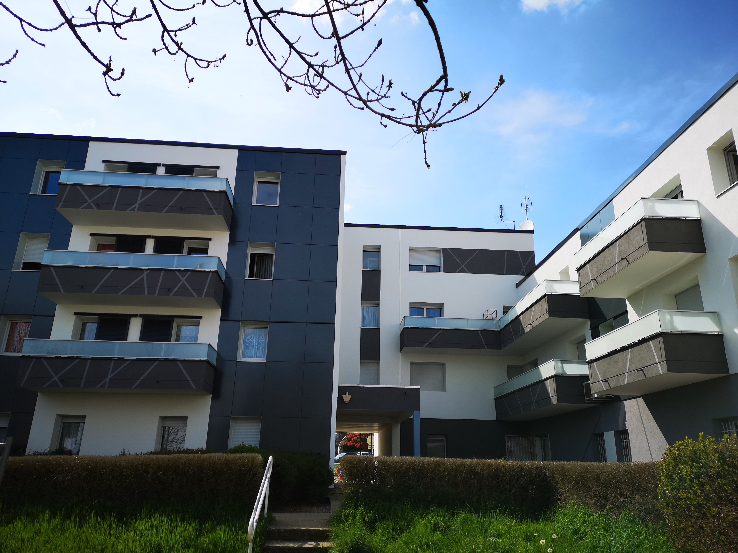
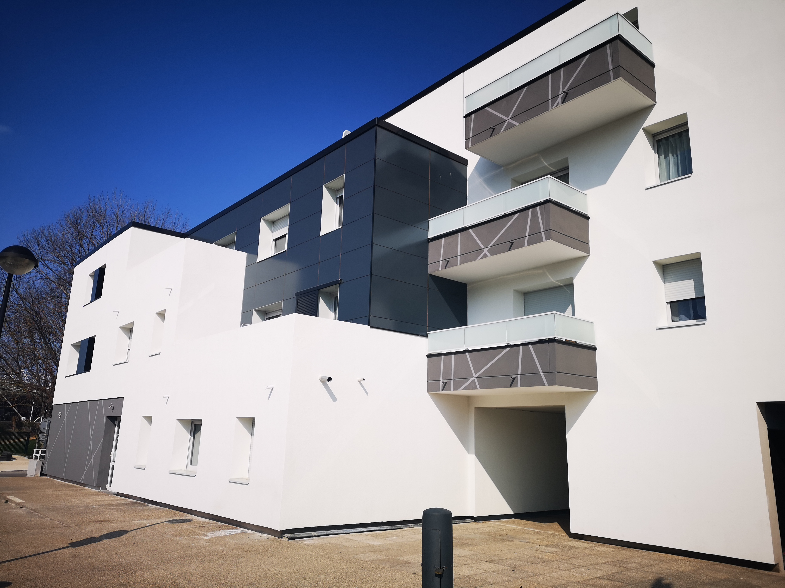


REHABILITATION DE 46 LOGEMENTS COLLECTIFS
Résidence LE VOLTAIRE à VILLEFONTAINE pour SHA PLURALIS
Avant la rénovation
Renseignements généraux :
Adresse : Place Basch – Quartier Saint-Bonnet 38090 VILLEFONTAINE
Maître d’ouvrage : Sha Pluralis
Type de résidence : 46 logements (5 allées)
Date et étape du projet : Travaux terminés
Réception : 15.05.2020
Missions confiées :
Architecte (DP)
Economiste
BET Fluides et Thermique
BET Structures
BET Amiante
OPC
Travaux :
13 mois
Corps d’état séparés
Site occupé : OUI
Présence d’amiante : OUI (Travaux en SS4)
Après la rénovation
Programme de travaux : 26 857 € par logement
Enveloppe : Menuiseries extérieures & occultations, réfection des étanchéités toitures
terrasses, isolation des façade
Parties communes : Eclairages, remplacement des sols des parties communes
Parties privatives : Mise en sécurité électrique des logements, travaux d’embellissement pièces humides et pièces sèches, remplacement des portes palieres , remplacement des garde-corps
Equipements techniques communs : Création chauffage et ECS collectifs gaz, VMC hygro B
Amélioration thermique :
Etiquette énergétique initiale : E – 256 kWhEP/m²/an
Etiquette énergétique finale : C – 112 kWhEP/m²/an
Initial
256
Initial
112
13
Montant des travaux :
1 245 638 € HT
Final
6
A
B
C
D
E
F
G
G
F
E
D
C
B
A
Final
0 50 90 150 200 350 450
80 55 35 20 10 5 0
kWhEP/m²/an
kgéqCo2/m²/an

Slide 2
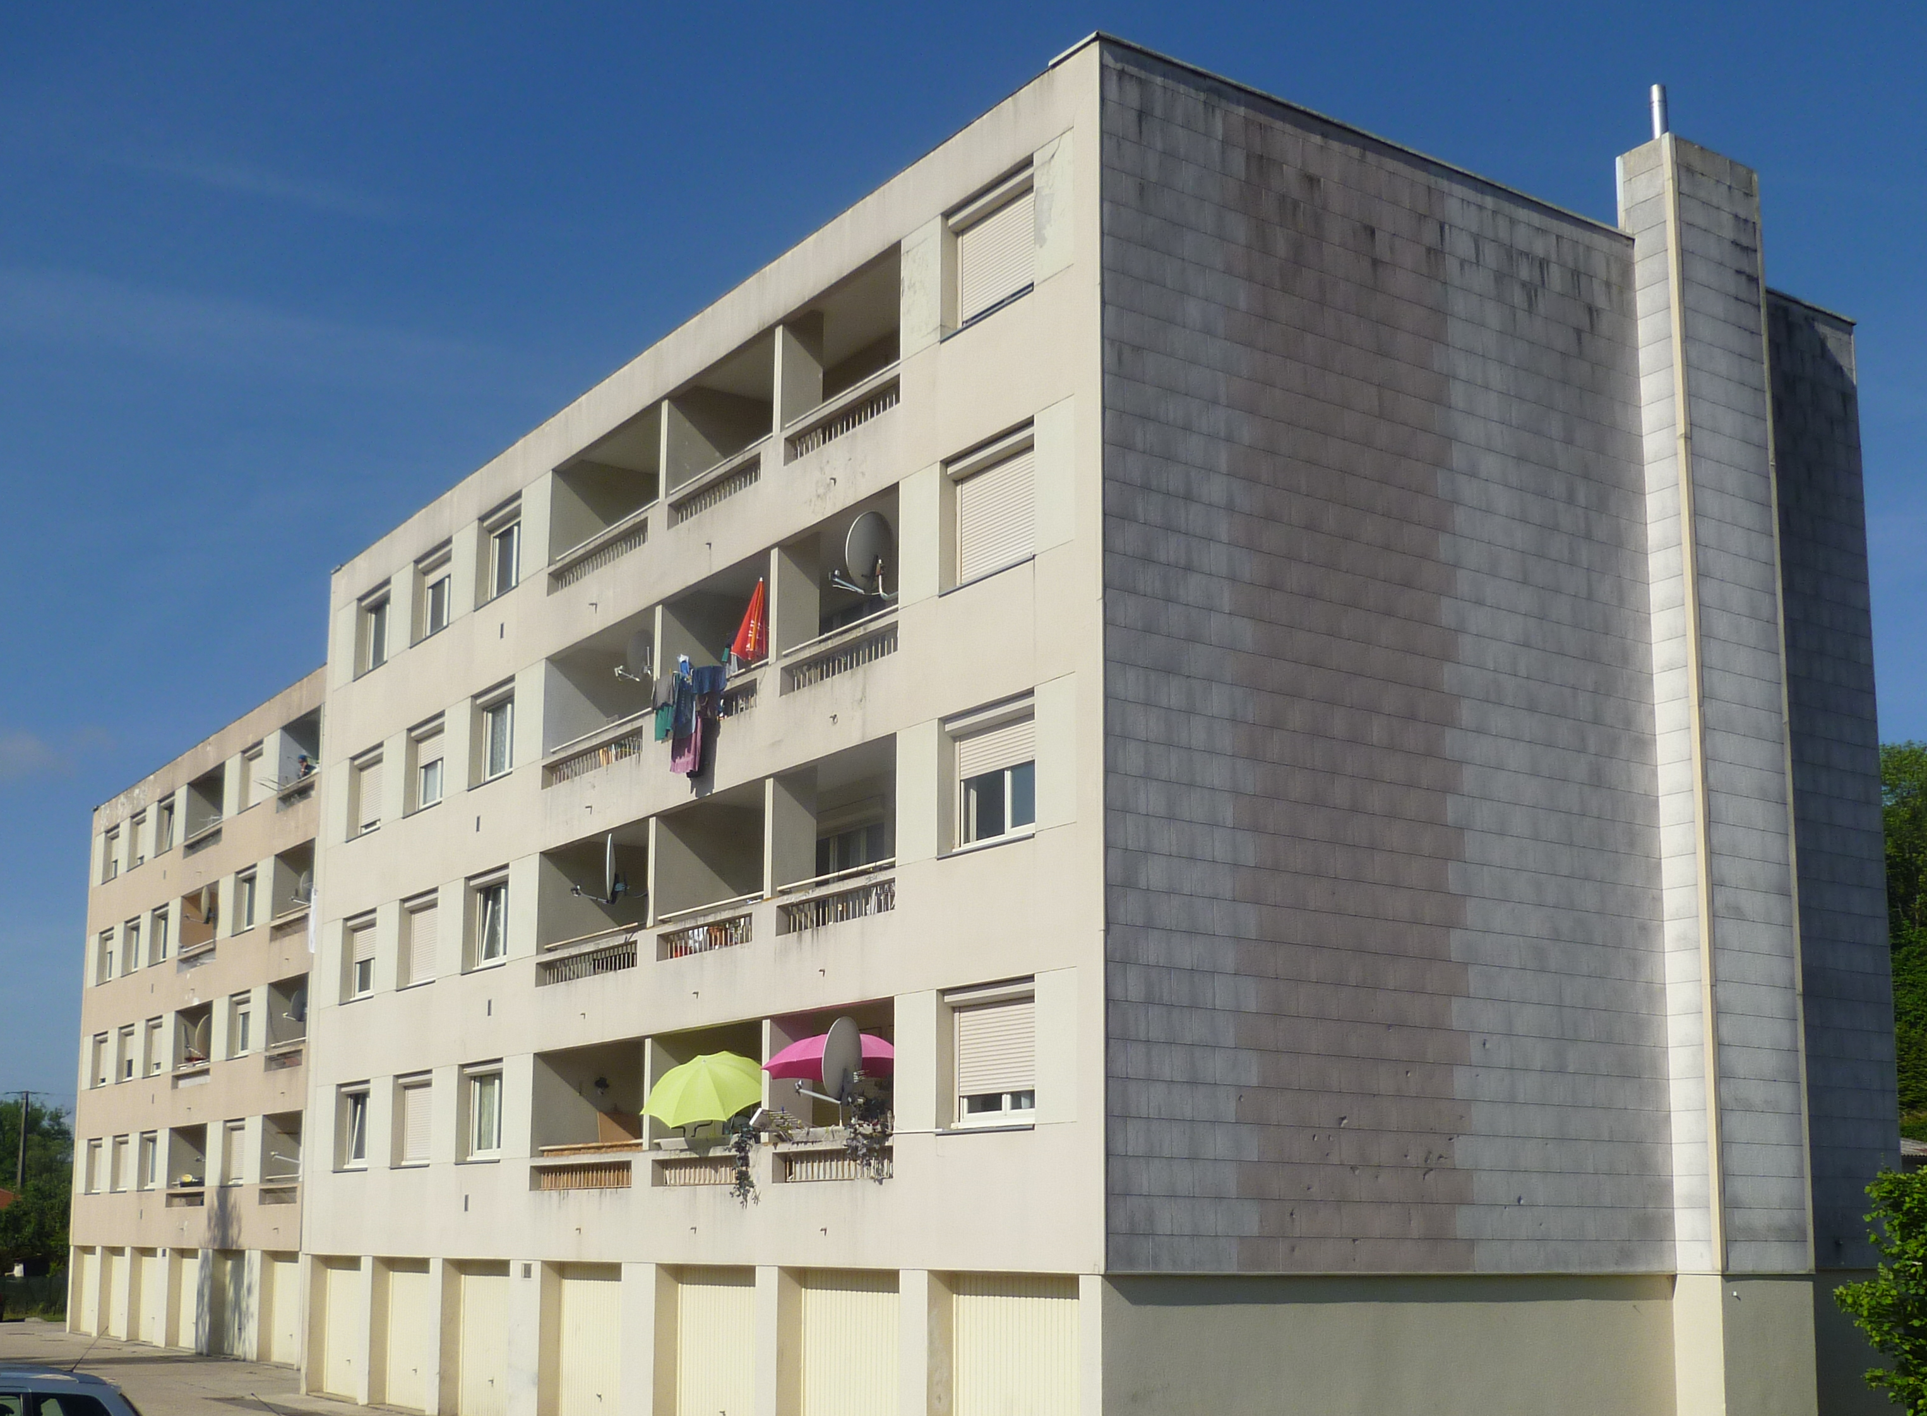
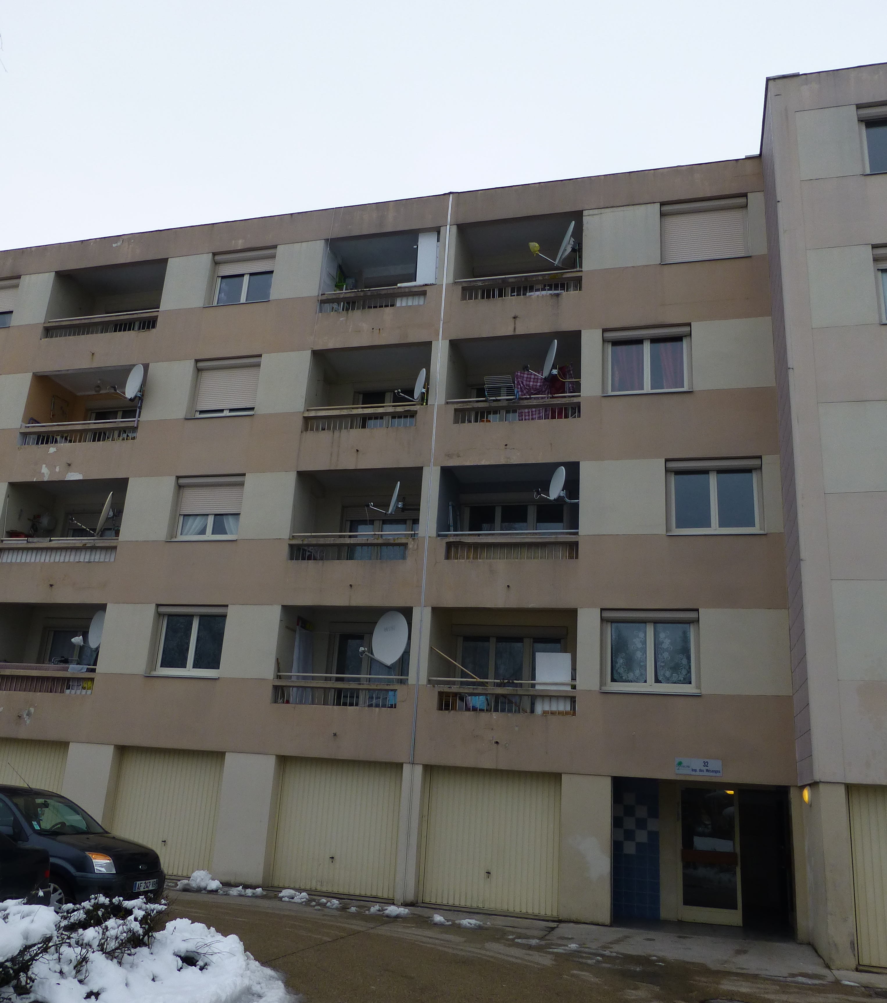
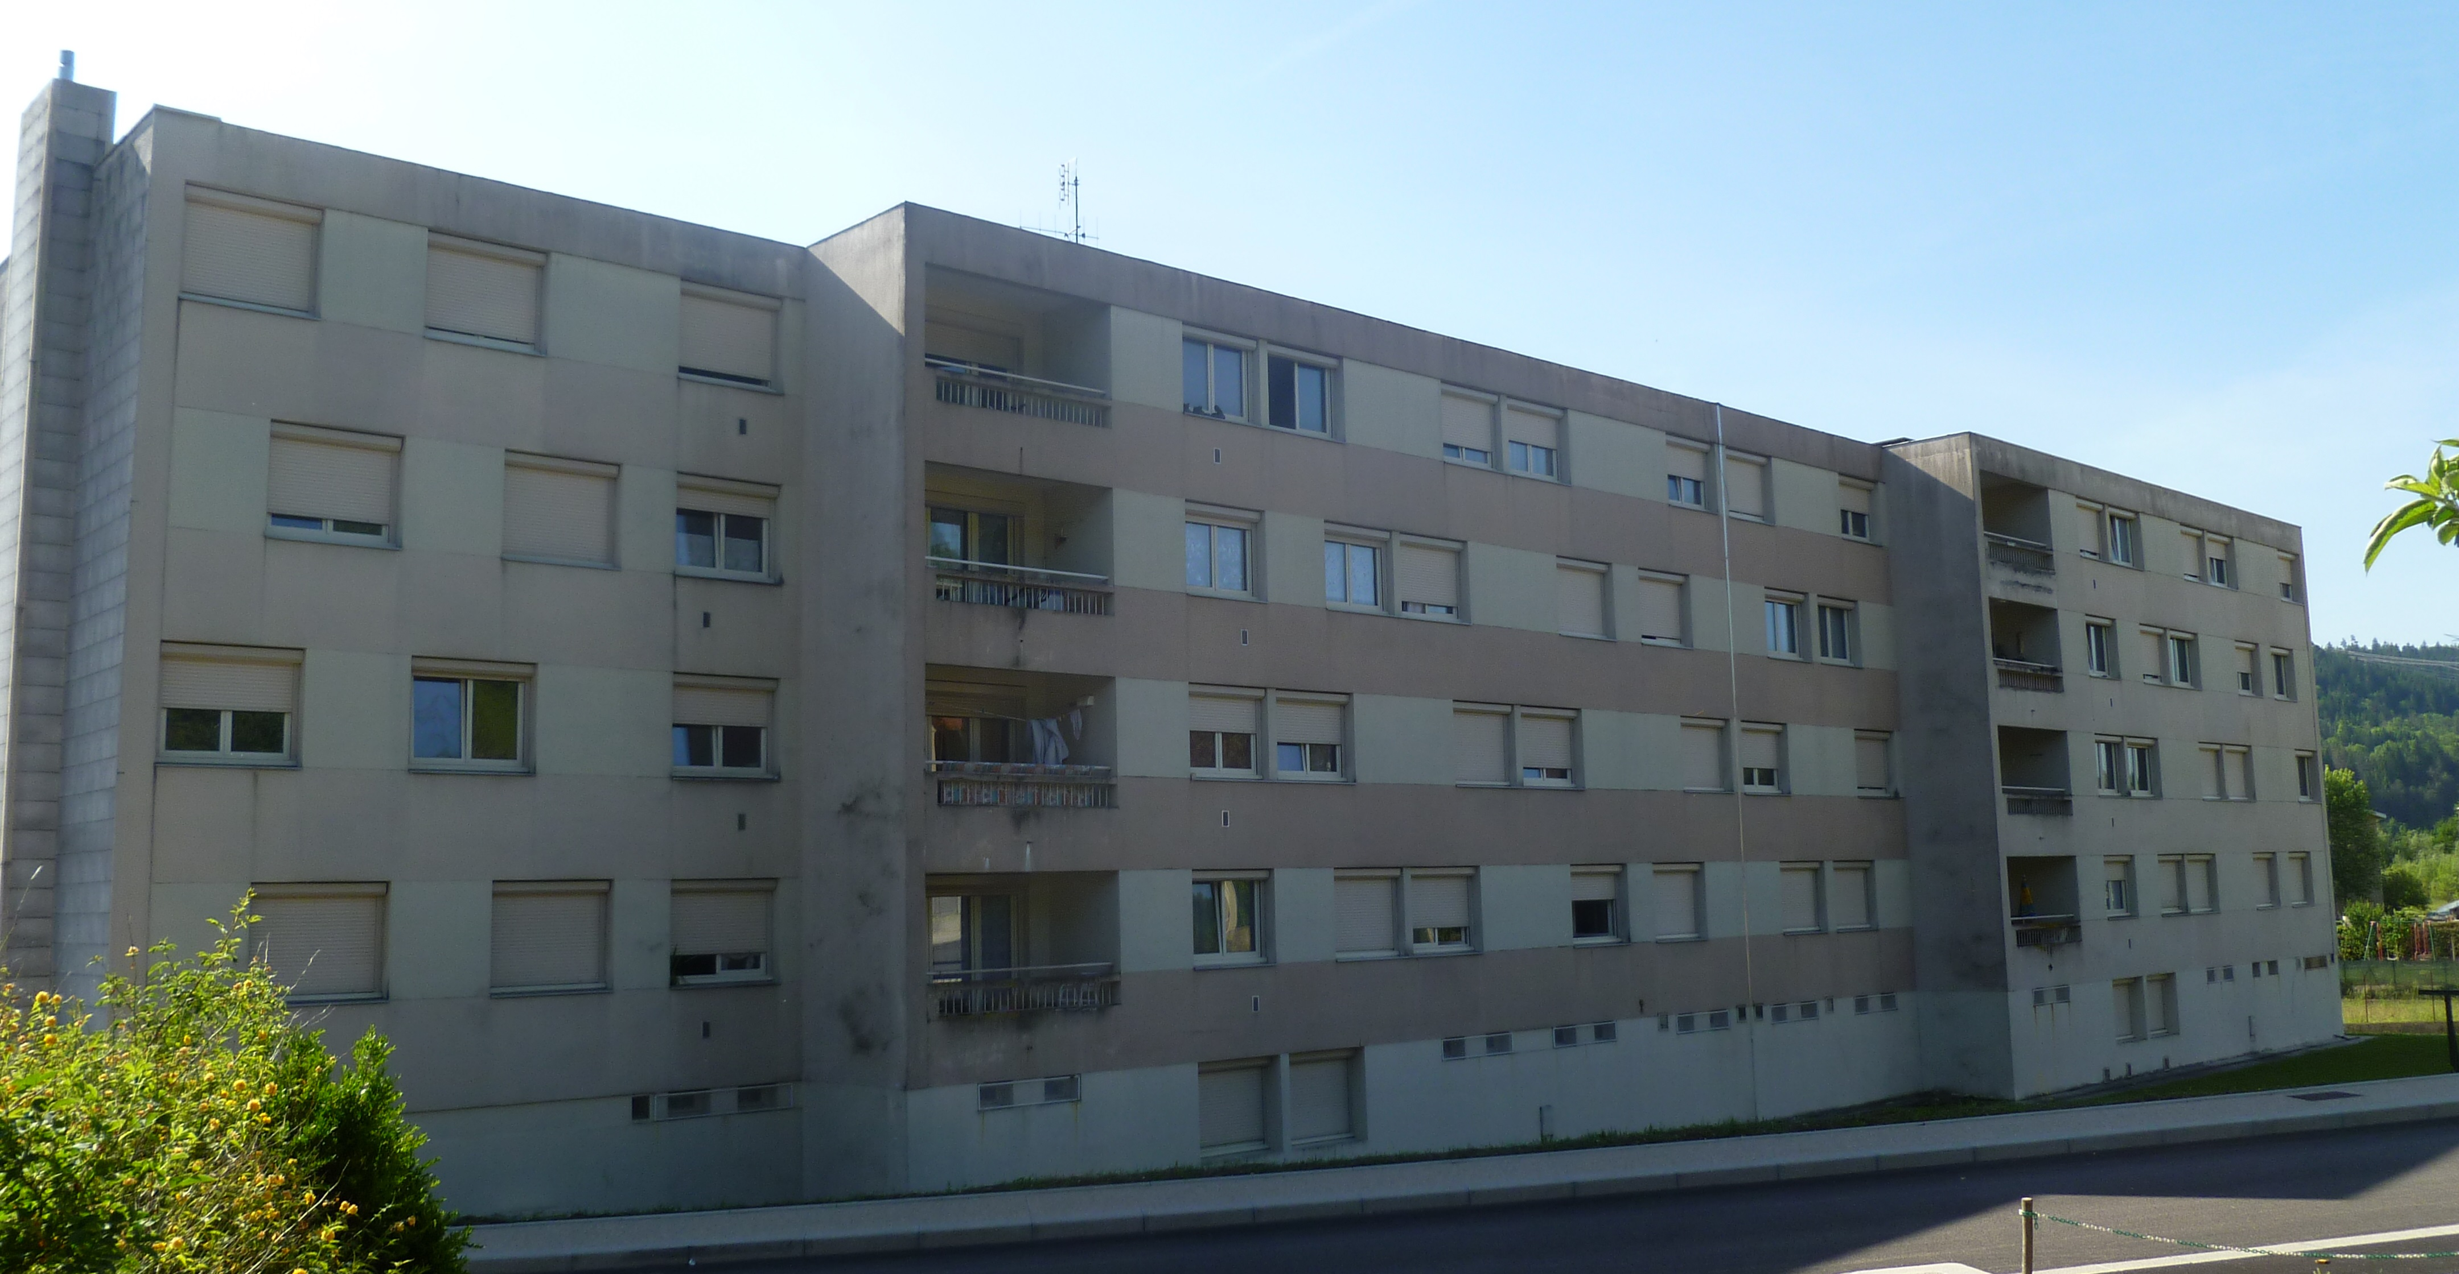
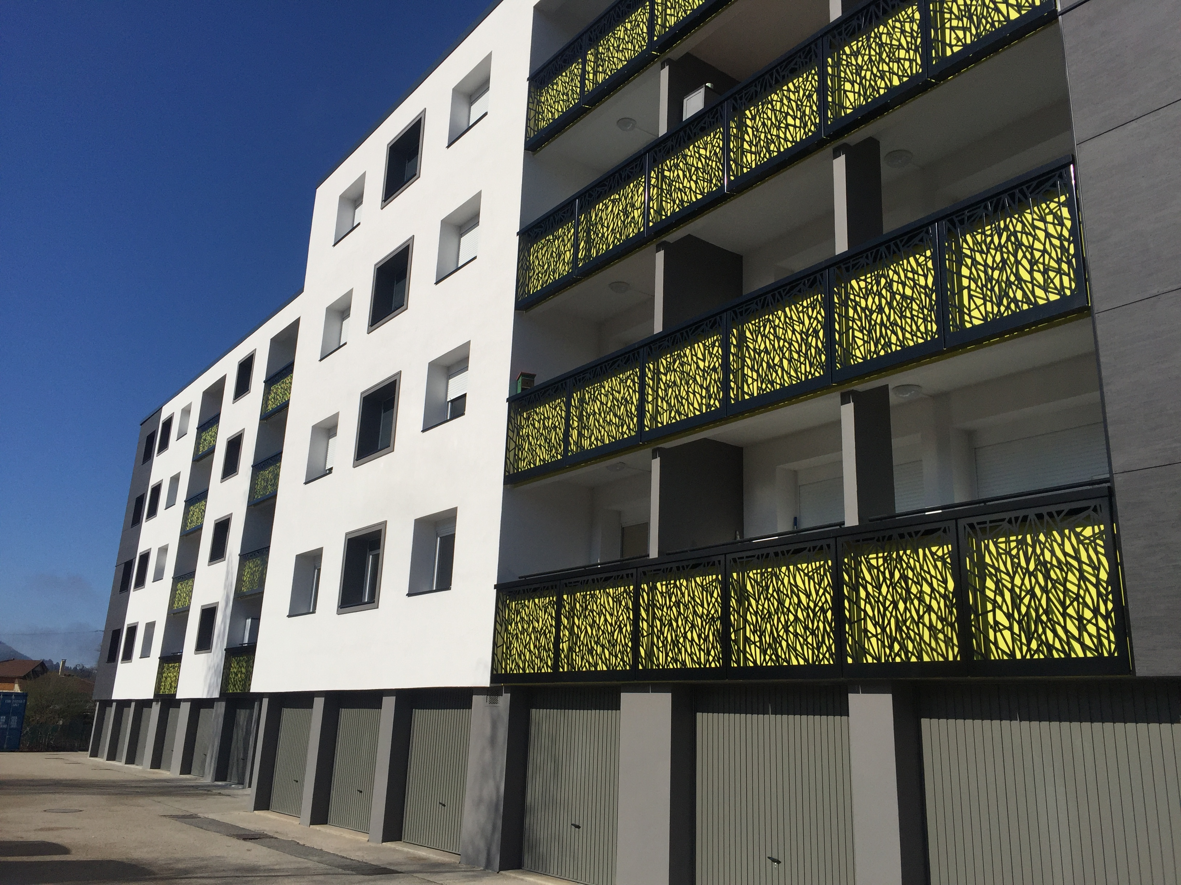
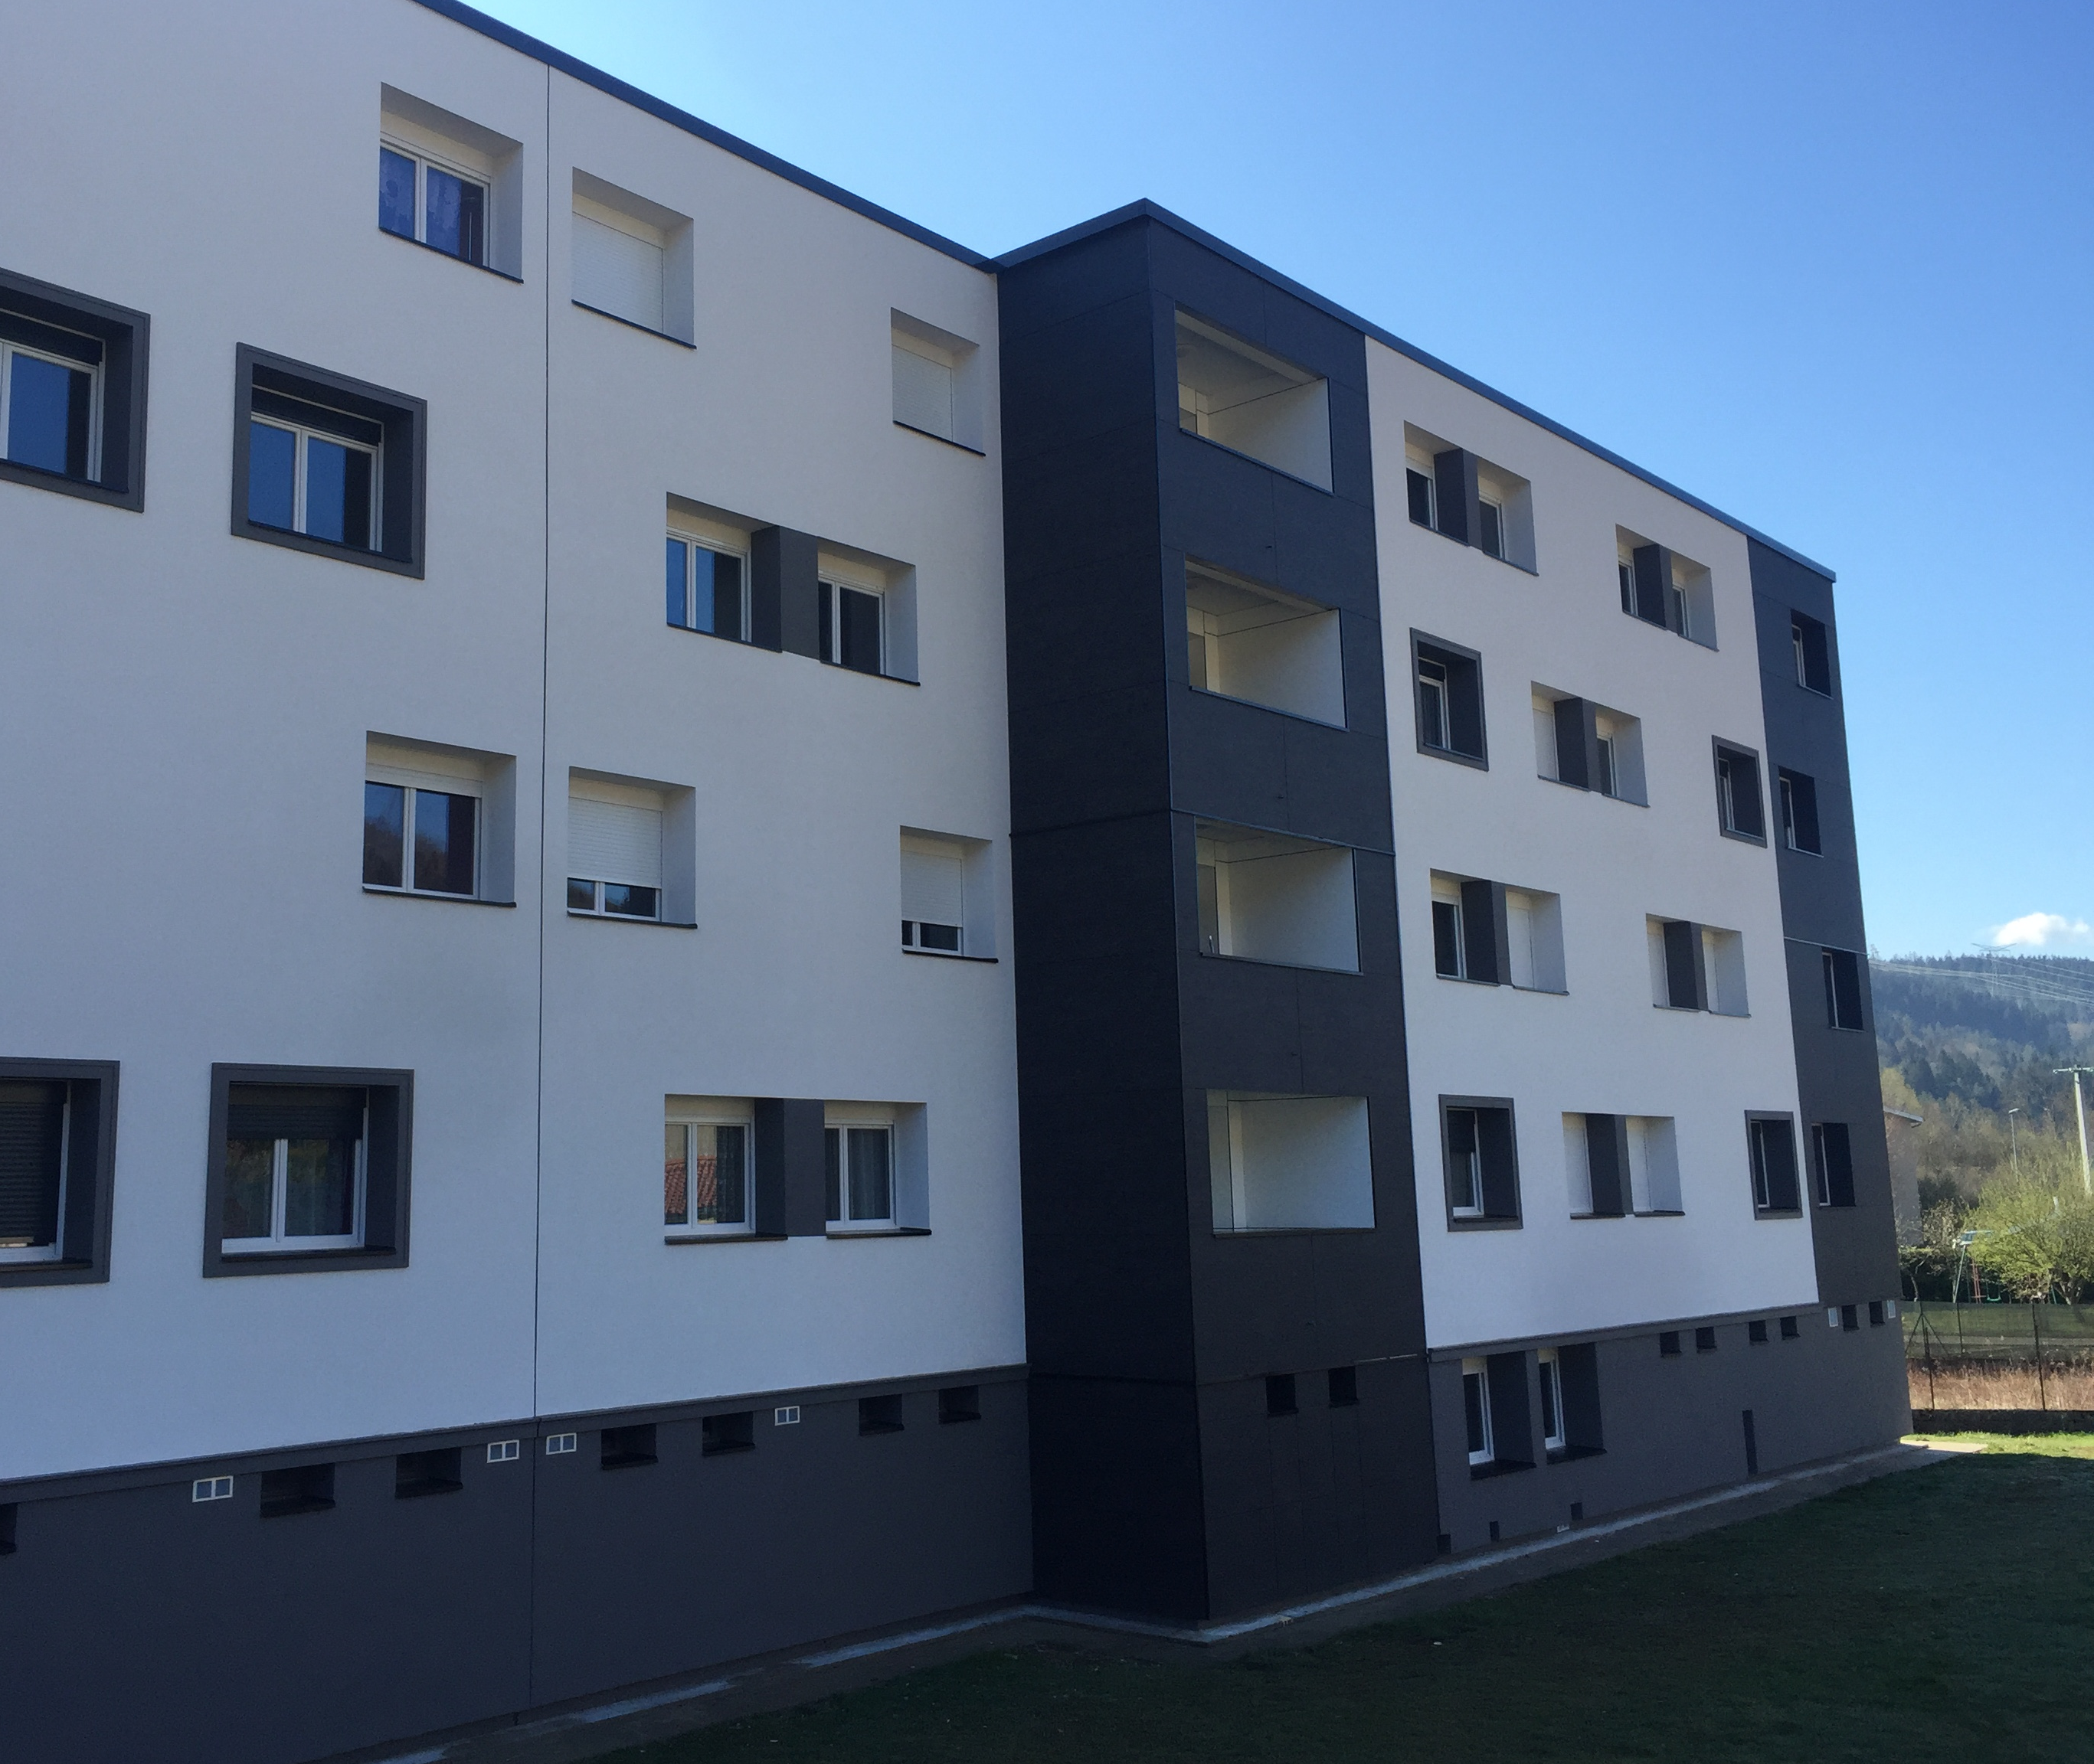
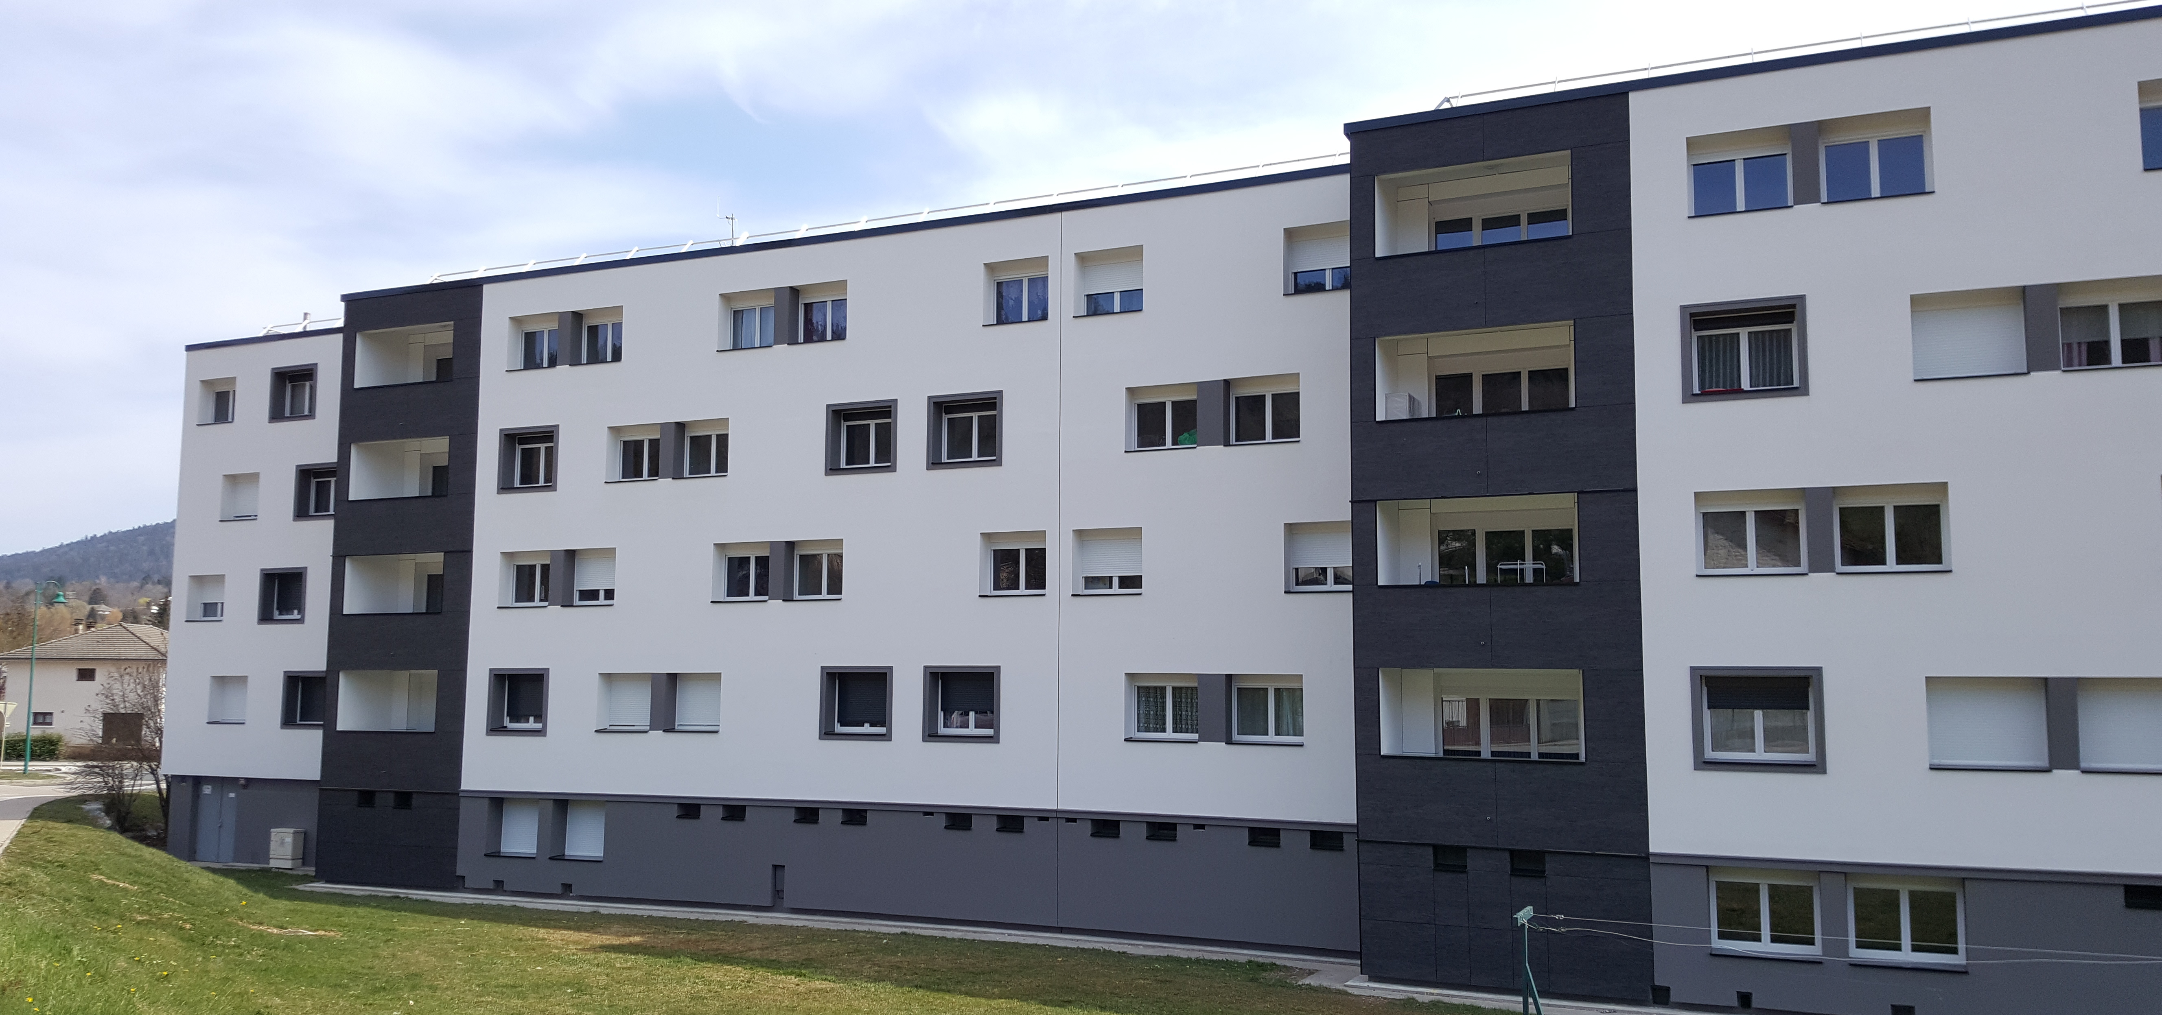
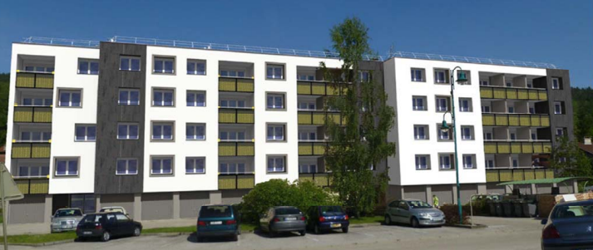
REHABILITATION DE 34 LOGEMENTS COLLECTIFS
Résidence des Mésanges à MARTIGNAT pour DYNACITE
Avant la rénovation
Renseignements généraux :
Adresse : 32&58 Impasse des mésanges 01100 MARTIGNAT
Maître d’ouvrage : DYNACITE
Type de résidence : 2 bâtiments (34 logements)
Date et étape du projet : Travaux terminés
Réception : 19.03.2020
Missions confiées :
Architecte (DP)
Economiste
BET Fluides et Thermique
BET Structures
BET Amiante
OPC
Travaux :
11 mois
Corps d’état séparés
Site occupé : OUI
Présence d’amiante : OUI (Travaux en SS3 et SS4)
Après la rénovation
Programme de travaux : 37 810 € par logement
Enveloppe : Menuiseries extérieures & occultation, isolation des façades, étanchéité toitures terrasses, isolation des plafonds des garages
Parties communes : Réfection complète des montées d’escaliers et halls d’entrée, mise en sécurité électrique, remplacement des portes palières, désamiantage
Parties privatives : Réfection complète des logements (électricité, pièces humides et pièces sèches)
Equipements techniques : Système de désenfumage, réfection du chauffage collectif, VM basse pression, pose de paraboles collectives, création d’un contrôle d’accès
Singularité du programme de travaux : Réhabilitation complète
Amélioration thermique :
Etiquette énergétique initiale : E – 234 kWhEP/m²/an
Etiquette énergétique finale : C – 100 kWhEP/m²/an
Initial
Initial
234
53
100
21
Montant des travaux :
1 285 546 € HT
Final
Final
A
B
C
D
E
F
G
G
F
E
D
C
B
A
0 50 90 150 200 350 450
80 55 35 20 10 5 0
kWhEP/m²/an
kgéqCo2/m²/an

